Slide 1
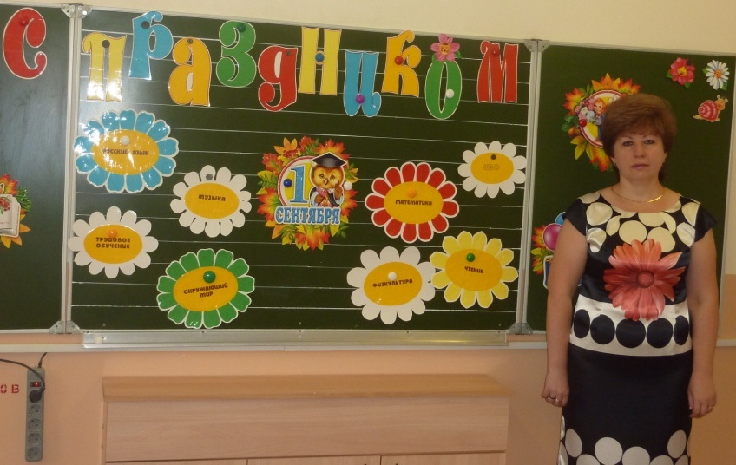
ФГОС 2 поколения
Начальная школа
как образовательная модель,
формирующая условия
для реализации новых
государственных
образовательных стандартов
Из опыта работы по ФГОС – 2
учителя начальных классов
Зайцевой Е.А.
МБОУ Егорлыкская СОШ № 1

Slide 2
Одна из важнейших образовательных тем последних лет - внедрение новых Федеральных государственных образовательных стандартов второго поколения, которые в нашей школе начали реализовываться с 1 сентября 2011 года.
Новое поколение образовательных стандартов - это механизм реализации президентской инициативы «Наша новая школа»
Новая школа – эта школа жизни, а не школа учёбы. Новый ФГОС обозначил особенности современной организации внеурочной деятельности в образовательном учреждении.
В нем определены направления развития личности, по которым осуществляется внеурочная деятельность в начальной школе, а именно: - Спортивно-оздоровительное
- Духовно-нравственное
- Социальное
- Общеинтеллектуальное
- Общекультурное

Slide 3
Вариантов организации
внеурочной деятельности
в школе может быть большое
количество. Наша школа исходит из задач, которые обозначены в основной образовательной программе школы и касаются всех ее разделов.
Работу групп кратковременного пребывания в школе мы организовали в соответствии с графиком занятий внеурочной деятельностью.
Особо следует отметить, что основная образовательная программа начального общего образования реализуется образовательным учреждением через учебный план и учебную деятельность.

Slide 4
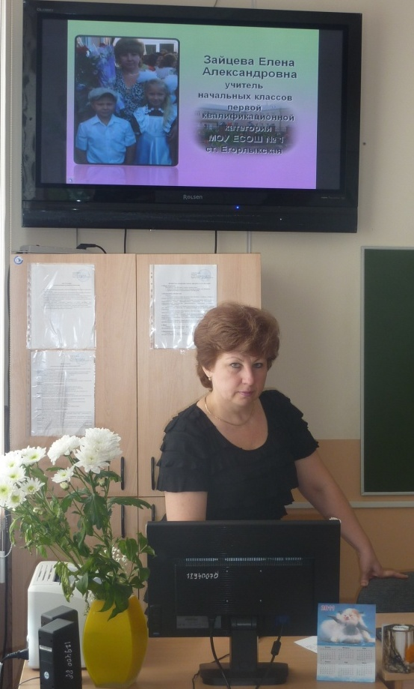
Приоритетными направлениями своей деятельности в этой области считаю:
Перейти от «догоняющей» системы работы к «опережающей» модели взаимодействия.
Обеспечить успешный и массовый переход от образовательной парадигмы «знания, умения, навыки» к компетентностному подходу в обучении, направленному на достижение новых образовательных результатов: личностных, предметных, надпредметных.

Slide 5
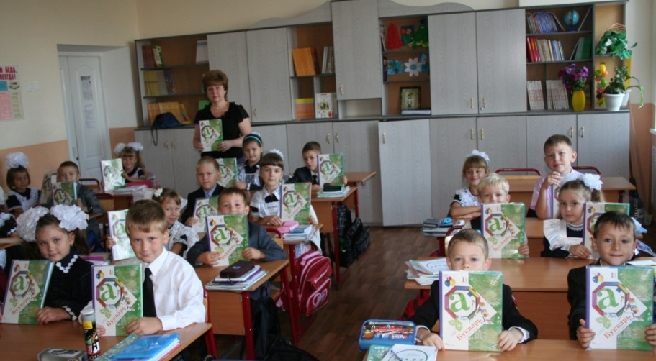
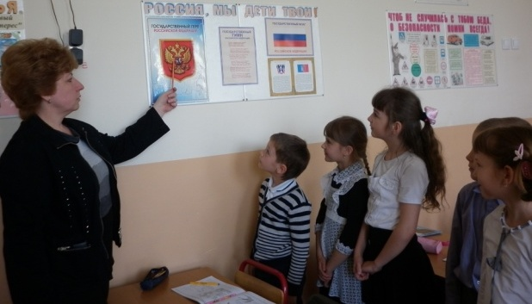
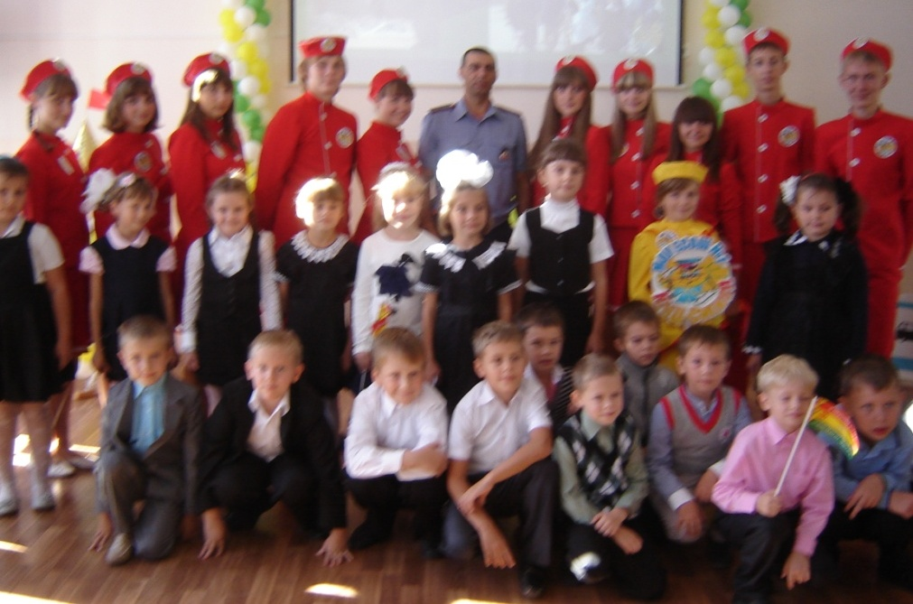
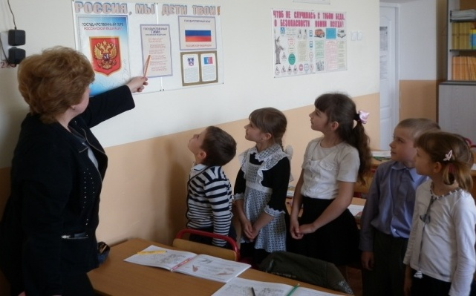
Социальное
Направление
Курс«Азбука безопасности»
Курс«Я–гражданин России»

Slide 6
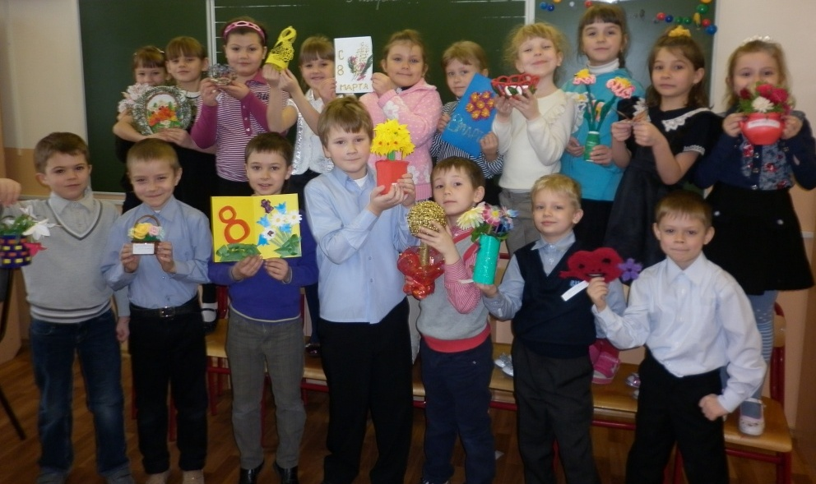
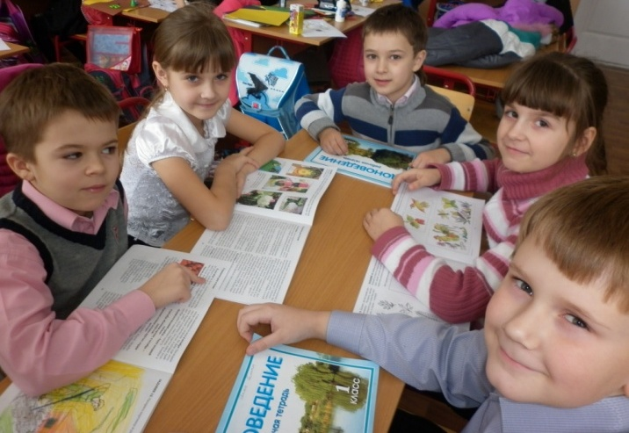
Духовно-нравственное
Направление
Курс «Доноведение»
Курс«Азбука нравственности»

Slide 7
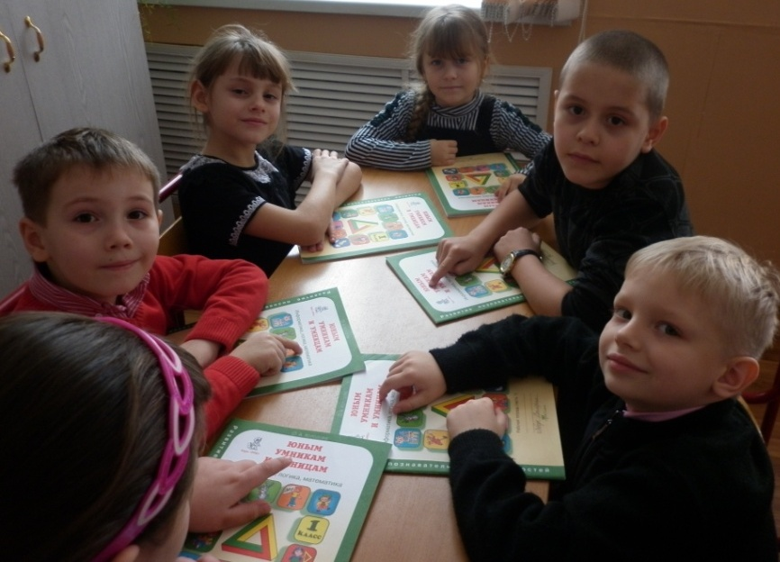
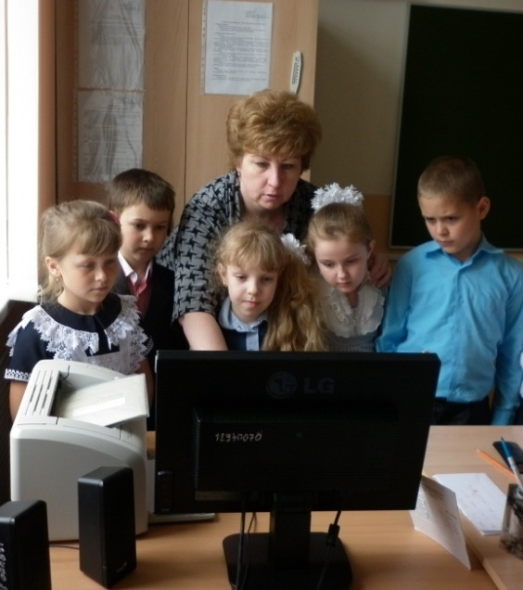
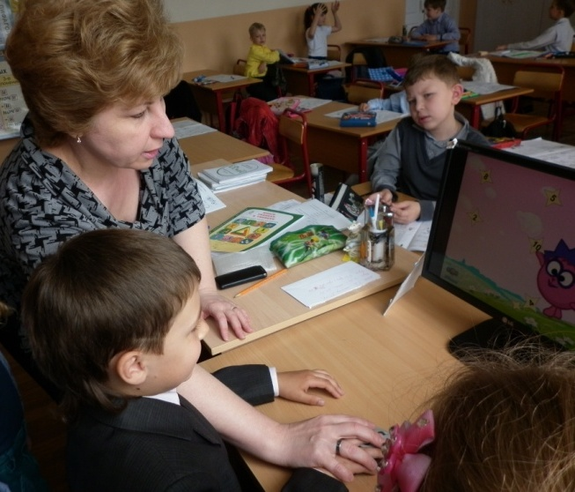
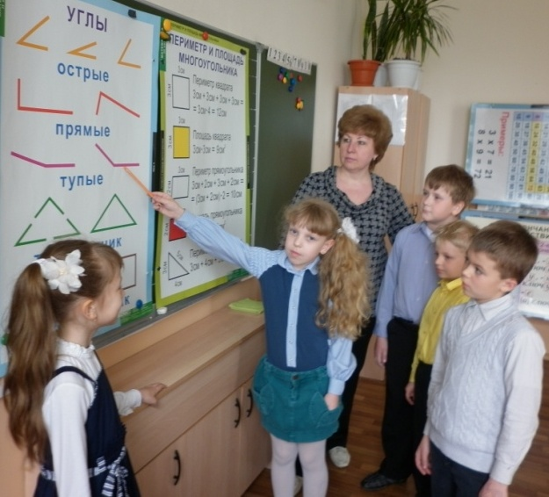
Общеинтеллектуальное
Направление
Научный клуб
«Юным умникам и умницам»

Slide 8
Новый государственный стандарт – развитие лучших традиций отечественного образования
Система взаимодействия общего и дополнительного образования.
Деятельностная парадигма в обучении. От ЗУНов к компетентностному подходу в обучении, направленному на достижение новых образовательных результатов (личностных, предметных, надпредметных).
Изменение стереотипа мышления учителя, отказ от репродуктивного обучения, от работы в системе заданных координат.

